Slide 1
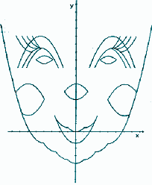
Колективний
ПРОЕКТ:
“Функції,
їх графіки
та властивості”
8 клас, алгебра. Домашнє завдання.
(Проект виконаний учнями онлайн. )

Slide 2
Функції
1. Що називають функцією?
Функція - це відповідність між двома змінними, при якій кожному значенню однієї змінної відповідає єдине значення іншої.
2. Що називається областю визначення функції? (областю значень функції?)
Усі значення, яких може набувати аргумент функції, утворюють її область визначення D(y), а всі відповідні значення функції - область значень функції E(y).
3. Які є способи задання функції?
Табличний спосіб і за допомогою формули.
Білорибець Аліна
Оцінка з алгебри - , з інформатики - .

Slide 3
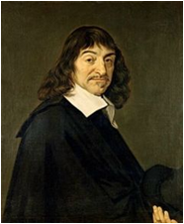
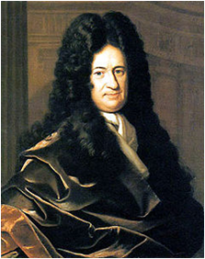
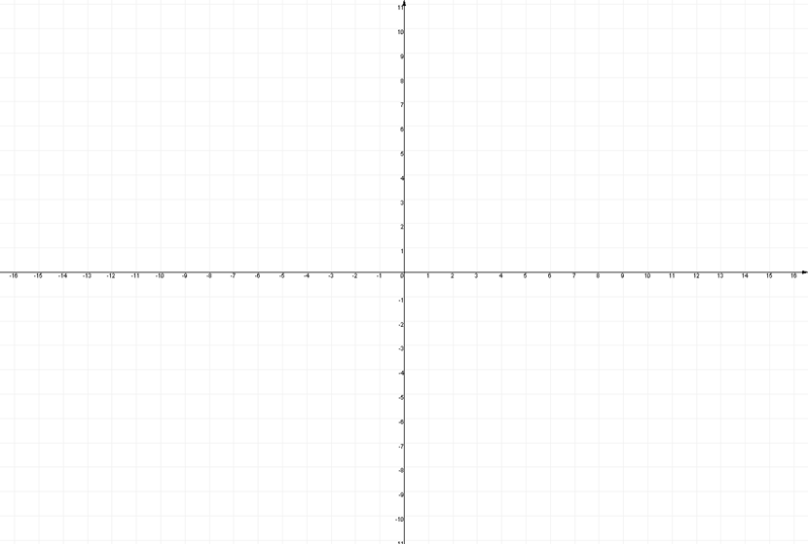
Прямокутна система координата
Рене Декарт народився 21 березня 1596 рокові у місті Турені. Декарт був великим вченим, одним з його винаходів є прямокутна система координата.
Дацко Артём
Оцінка з алгебри - , з інформатики - .
Термін «функція» (від латинського functio — виконання, звершення)
для назви залежностей вперше ввів Готфрід Лейбніц (1646-1716).
Він пов'язував функцію з графіками

Slide 4
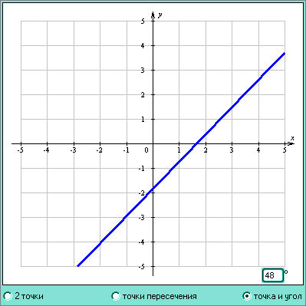
Графік лінійної функції та її властивості
Лінійною називається функція , яку можна задати формулою y=kх+b,де х- незалежна змінна , k і b - деякі числа. Графіком лінійної функції є пряма , тому для побудови графіка досить побудувати таблицю для двох значень аргументу і функції. Область визначення лінійної функції - вся числова пряма.Область значень лінійної функції - вся числова пряма.
Варакута Оксана
Оцінка з алгебри - , з
інформатики - .

Slide 5
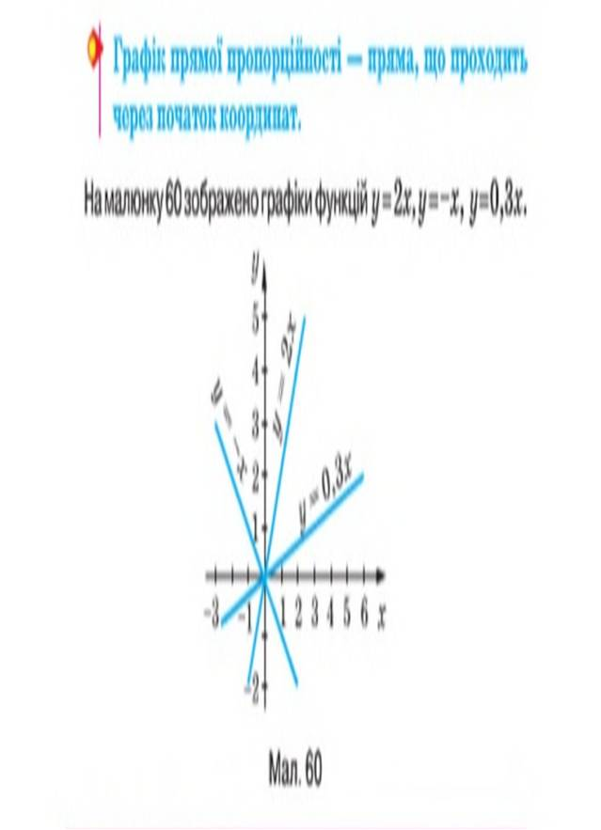
Функція y=kx
Крайнюк. Д.
Оцінка з алгебри - , з інформатики - .

Slide 6
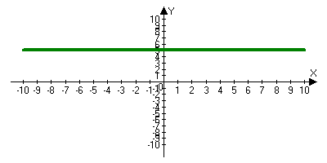
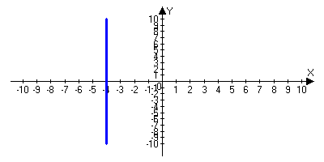
Функції y=b, y=a
y = b. Рівняння y = b - це частинний випадок лінійної функції y = аx + b (а = 0) .
У цьому випадку величина y постійна і, отже, від x не залежить. Проте її можна вважати функцією змінної величини x. Адже кожному значенню x відповідає певне значення y. Це значення одне і теж для всіх значень x. Графік функції y = b - це пряма лінія, паралельна осі абсцис.
Виправлено рецензентами:
х=a. Рівняння х = а - це частинний випадок лінійної функції y = аx + b . У цьому випадку величина x постійна і, отже, від y не залежить. Адже кожному значенню y відповідає певне значення x. Це значення одне і теж для всіх значень y. Графік функції x = a - це пряма лінія, паралельна осі ординат.
Дровозюк Ярослава
Оцінка з алгебри - , з інформатики - .

Slide 7
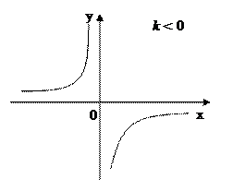
Графік функції оберненої пропорційності ,
якщо k<0
Оберненою пропорційністю називається функція виду , де k – деяке число, що не дорівнює нулю. Число k у формулі називають коефіцієнтом оберненої пропорційності.
Областю визначення оберненої пропорційності є множина R \ {0}.
Властивості функції | Види функції (k<0)
Область визначення | Усі числа, крім x=0
Область значень | Усі числа, крім y=0
Додатні значення | x<0
Від’ємні значення | x>0
Проміжки спадання | -
Проміжки зростання | x<0 і x>0
Оцінка з алгебри - , з інформатики - .
Notes:
Розлуцька Анна

Slide 8
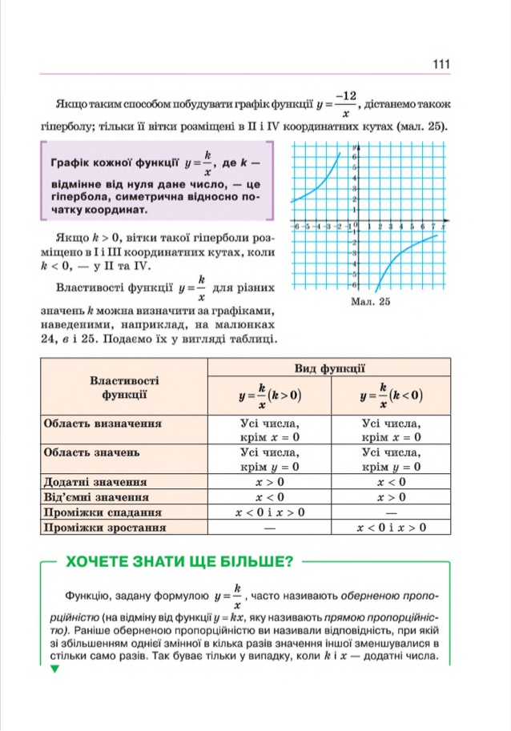
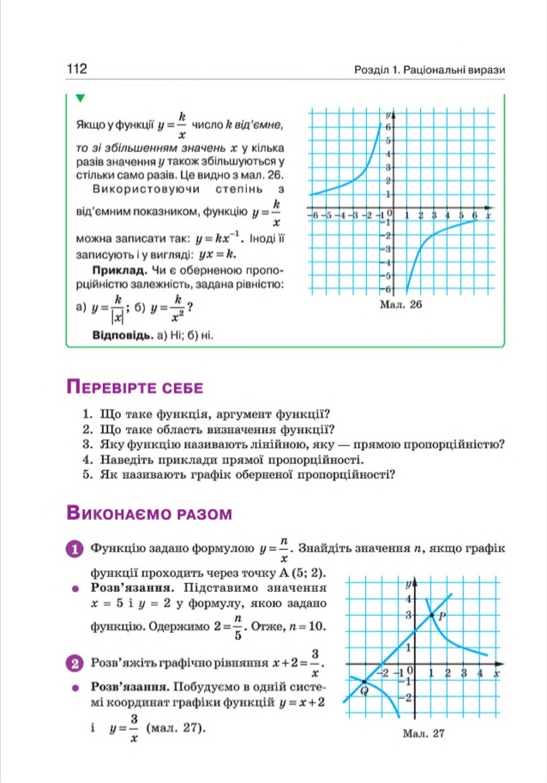
Яровий Антон
Оцінка з алгебри - ,з інформатики - .

Slide 9
Графік функції , де k - відмінне від нуля число, - це крива, яка складається з двох віток і називається гіпербола, симетрична відносно початку координат.
Якщо k>0, вітки такої гіперболи розміщено в 1 і 3 координатних кутах.
Областями визначення і значення функції оберненої пропорційності є множина всіх чисел, крім х=0 та у=0
Графік функції оберненої пропорційності ,
якщо k>0
Оцінка з алгебри - ,з інформатики - .
Перевязко Діана

Slide 10
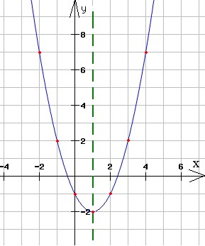
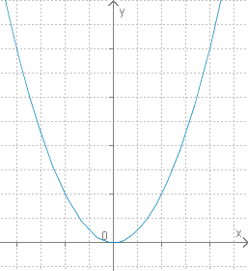
Квадратична функція y= x²
Графіком квадратичної функції є парабола.
Функція y=x2 - окремий випадок квадратичної функції, коли a=1,b=0,c=0.
х | -3 | -2 | -1 | 0 | 1 | 2 | 3
y | 9 | 4 | 1 | 0 | 1 | 4 | 9
Вершина параболи знаходиться в точці (0;0).
Шмендеренко Арістарх
Оцінка з алгебри - , з інформатики - .

Slide 11
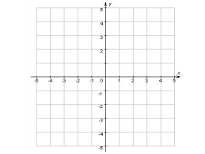
Алгоритм побудови графіків функцій
1) Визначити область визначення.
2) Визначити область значень.
3) Скласти таблицю значень.
4) Побудувати координатну площину (пряма або декартова система координат):
5) Знайти точки на координатній площині.
6) Сполучити їх плавною лінією.
Оцінка з алгебри - , з інформатики - . Мисливець Діана

